Slide 1

Sisteme Client-Server și Execuție la Distanță în Python
Paul A. Gagniuc

Slide 2
Cuprins
Actualizarea automată a paginii web.
Capturarea traficului de rețea cu Wireshark.
Vizualizarea datelor în clar în rețea.
Necesitatea criptării comunicațiilor.
Modificarea endpoint-urilor fără schimbarea logicii clientului.
Injectarea și transmiterea de valori numerice.
Generarea de trenduri grafice.
Transferul de fișiere către un server la distanță.
Upload multipart/form-data.
Lucrul cu căi de fișiere în Python.
Salvarea fișierelor pe server.
Construirea unui jurnal de transferuri.
Returnarea răspunsurilor structurate JSON.
Generarea listelor de fișiere pe server.
Parsarea și salvarea JSON-ului primit de la server.
Persistența locală a datelor JSON.
Construirea unui chat client-server.
Utilizarea Tkinter pentru GUI.
Actualizarea dinamică a unei interfețe grafice.
Gestionarea utilizatorilor conectați.
Schimbul de mesaje în timp real.
Verificarea integrității documentelor.
Generarea hash-urilor MD5.
Construirea unui registru de veridicitate.
Validarea unui document pe baza hash-ului.
Diferența dintre document original și document modificat.
Execuția la distanță a scripturilor Python prin PHP.
Utilizarea shell_exec, popen și pclose.
Transmiterea parametrilor către scripturi Python.
Controlul aplicațiilor GUI prin HTTP.
Crearea de popup-uri parametrizabile.
Utilizarea argumentelor din linia de comandă (sys.argv).
Gestionarea ferestrelor Tkinter.
Automatizarea închiderii aplicațiilor prin timer.
Execuția la distanță a executabilelor compilate.
Compilarea Python în .exe cu PyInstaller.
Diferența dintre script Python și executabil compilat.
Flux complet: client Python → HTTP → PHP → execuție aplicație pe server.
Ce este un endpoint HTTP.
Ce este un REST API.
Comunicarea client-server.
Structura unei cereri HTTP.
Trimiterea datelor prin metoda POST.
Comunicarea prin IP și port.
Utilizarea serverului local XAMPP.
Rolul directorului htdocs.
Scrierea unui client HTTP în Python.
Utilizarea urllib.request și urllib.parse.
Codificarea parametrilor HTTP.
Recepția și procesarea răspunsului serverului.
Construirea unui server PHP simplu.
Salvarea datelor pe server.
Identificarea clientului prin IP.
Gestionarea mesajelor text.
Construirea unei interfețe server live în browser.

Slide 3
Titluri sectiuni:
Trimiterea de mesaje text pe serverul de la distanta
Injectie trend
Upload de fisiere pe serverul de la distanta
Upload + răspuns structurat + info fișier primit
Upload + răspuns structurat + listă de fișiere primate
Chat
Verificare integritate documente
Execuție la distanță Python prin PHP
Execuție la distanta a fisierelor compilate (*.exe)

Slide 4
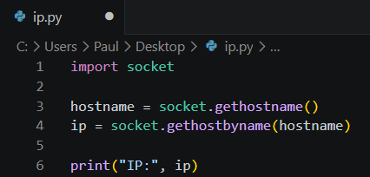
endpoint HTTP
Este un punct de acces către o funcție/serviciu de pe server.
Ex:
http://192.168.1.5/upload_si_primeste_json/
http://www.domeniu.com/upload_si_primeste_json/
Nota: un REST API este un server care oferă funcții prin adrese web.
Clientul trimite o cerere HTTP către acea adresă iar serverul răspunde cu date, de obicei JSON.

Slide 5
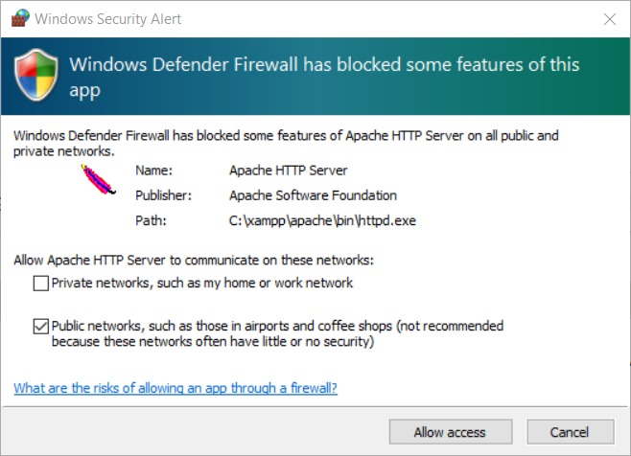
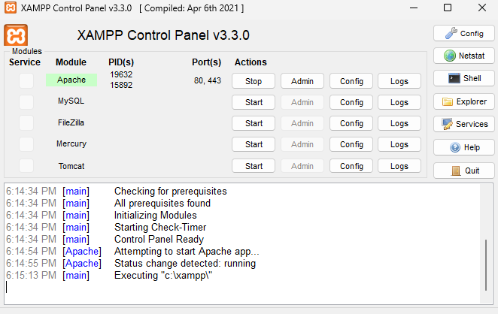
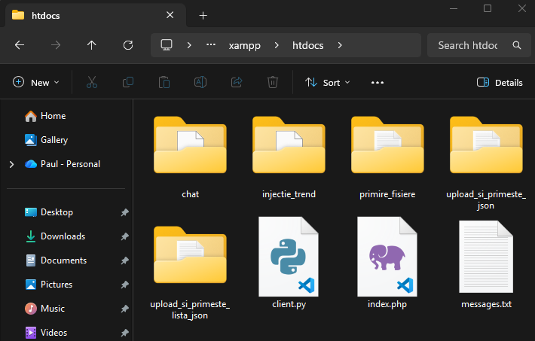
Server local XAMPP
C:\xampp\htdocs

Slide 6
Trimiterea de mesaje text pe serverul de la distanta
text
Client
Server
IP:port

Slide 7
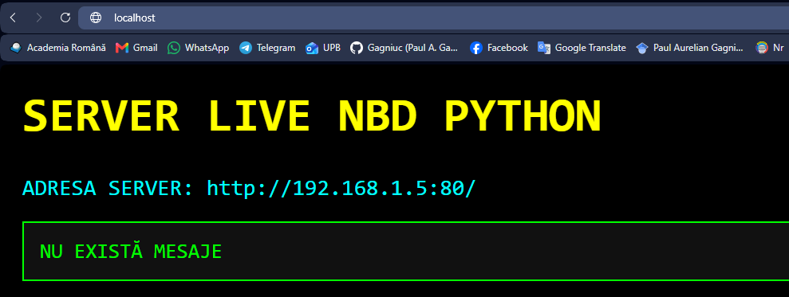
Serverul central asteapta mesaje de la client …

Slide 8
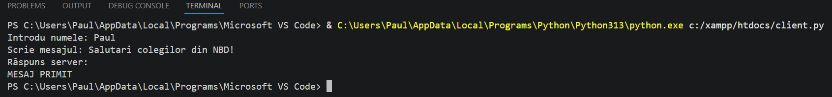
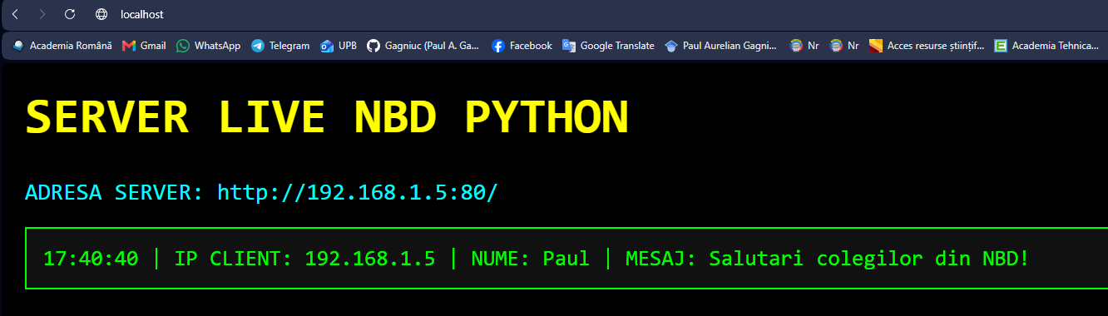
Mesajele se trimit din consola:
Si sunt receptionate de serverul de la distanta:

Slide 9
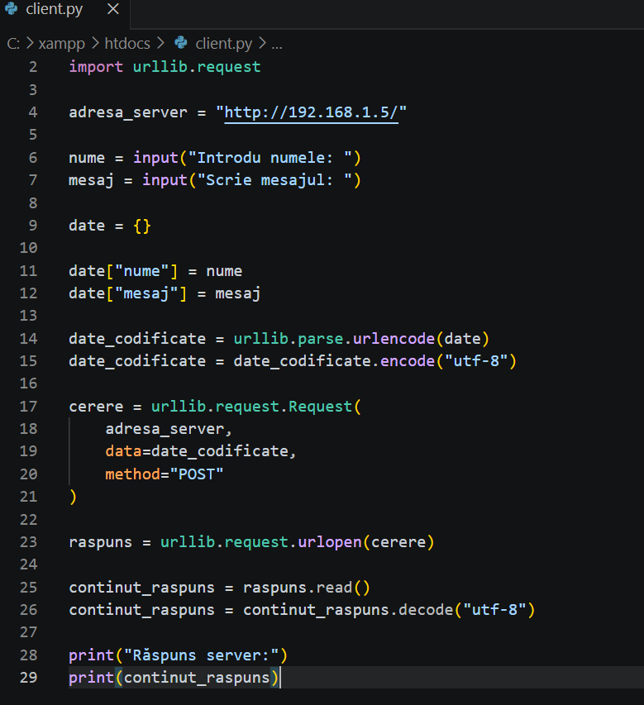
Scrieti partea de client:
Transformă datele Python într-un text compatibil HTTP (ex., nume=Paul&mesaj=Salut), iar a doua transformă acel text în bytes pentru a putea fi trimis prin rețea către server.
Construiește cererea HTTP care va fi trimisă către server, folosind adresa serverului, datele codificate și metoda POST.

Slide 10
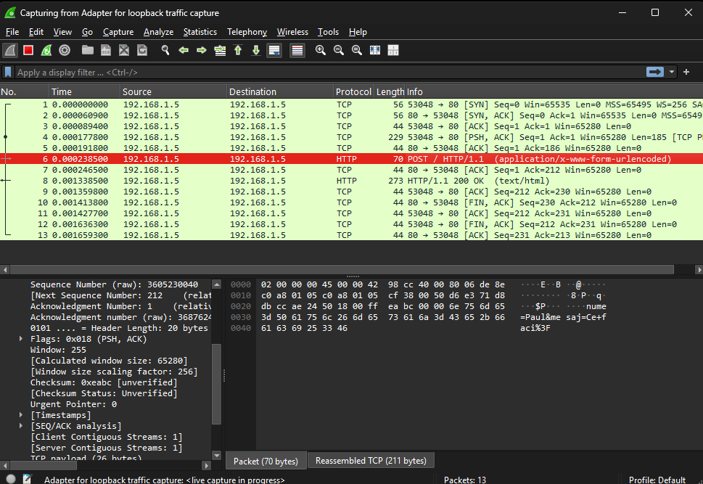
Wireshark ! de ce criptari?
Datele in clar pot fi captate!

Slide 11
Injectie trend
text
Client
Server
IP:port

Slide 12
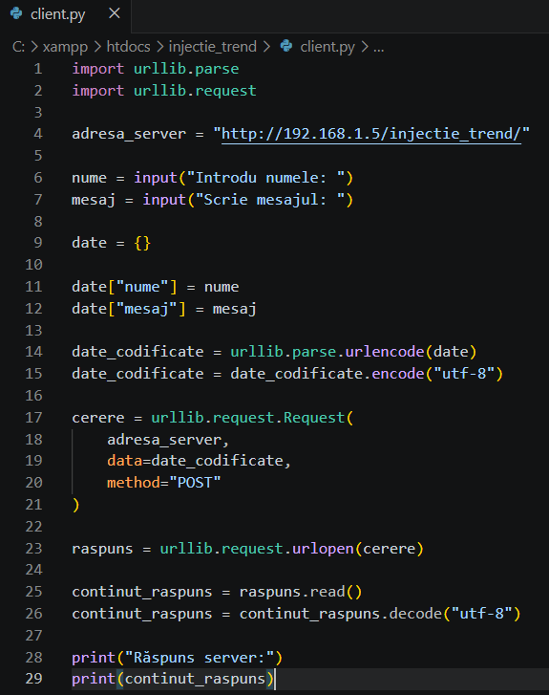
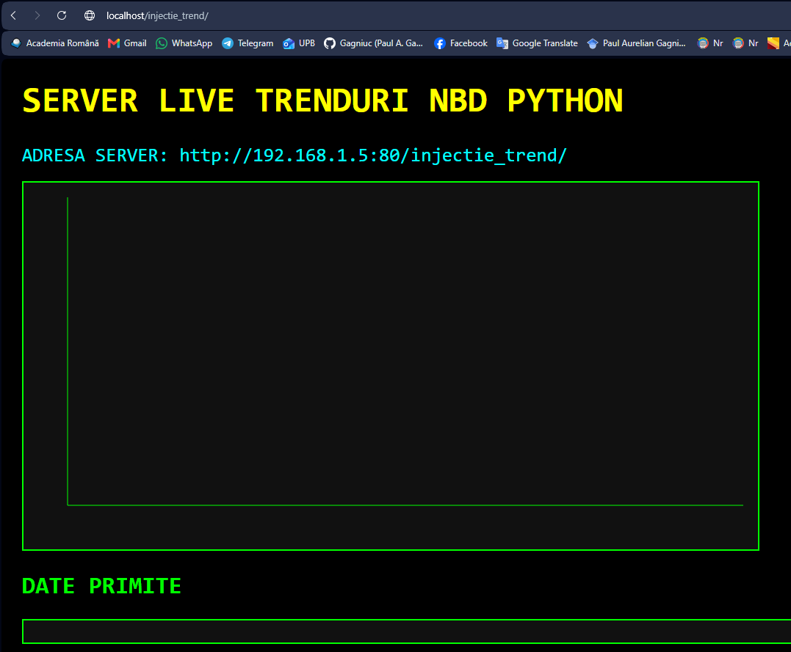
Injectie de valori
In client.py se schimba doar endpoint-ul

Slide 13
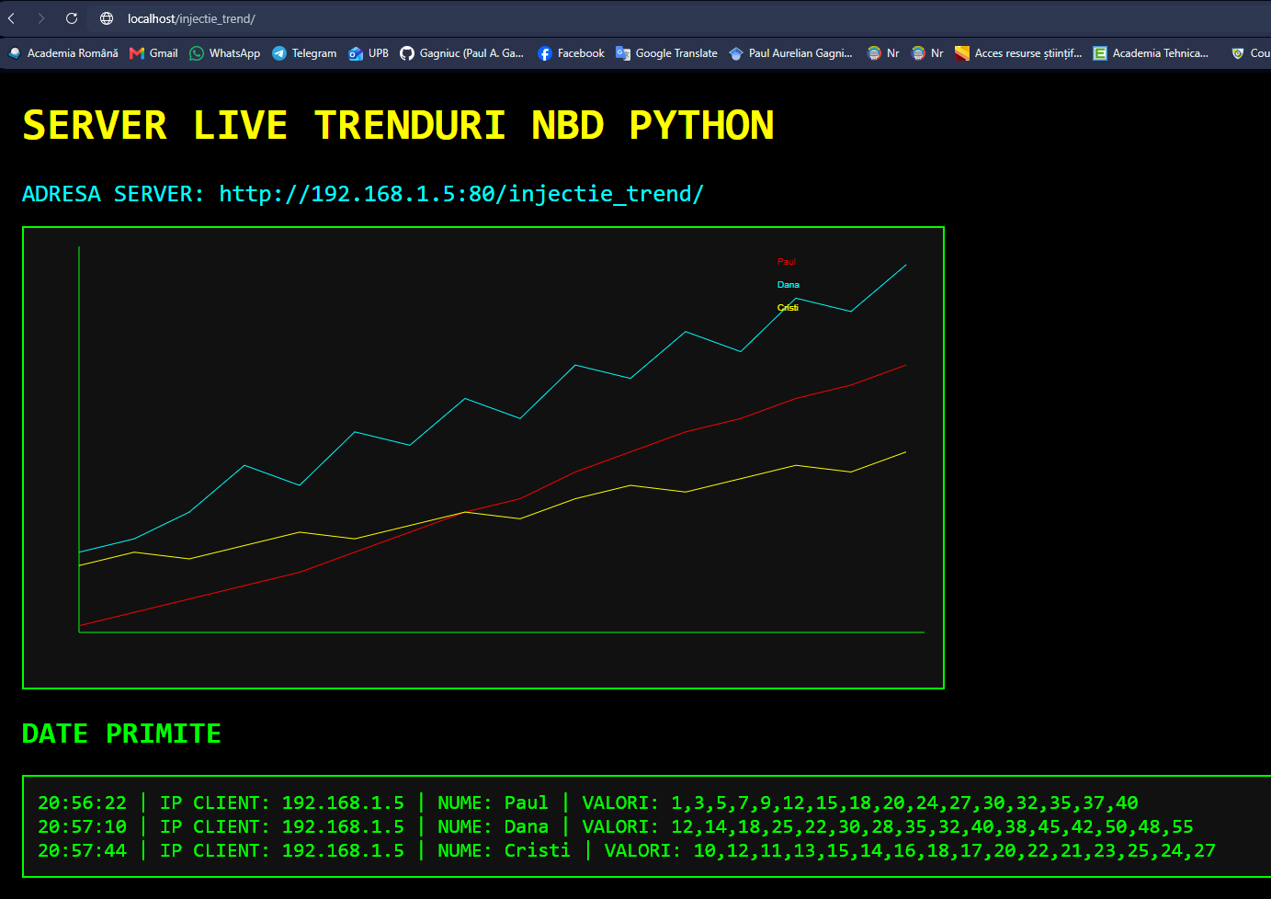
Rezultat !

Slide 14
Upload de fisiere pe serverul de la distanta
fisiere
Client
Server
IP:port

Slide 15
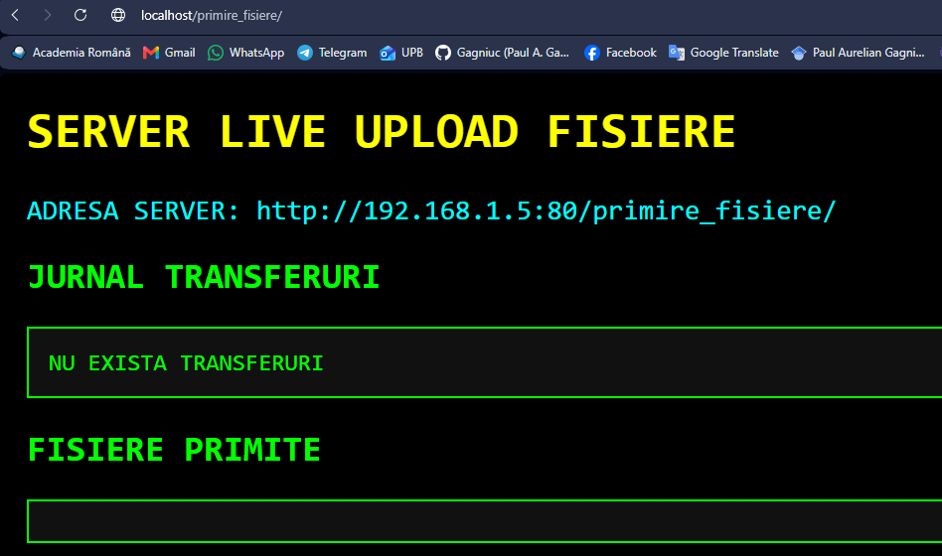
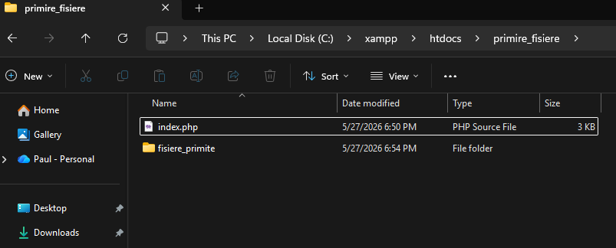
Upload de fisiere pe serverul de la distanta:

Slide 16
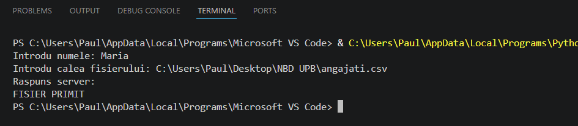
Transferul se face din consola:
Imputul este calea catre fisier:
C:\Users\Paul\Desktop\NBD UPB\angajati.csv

Slide 17
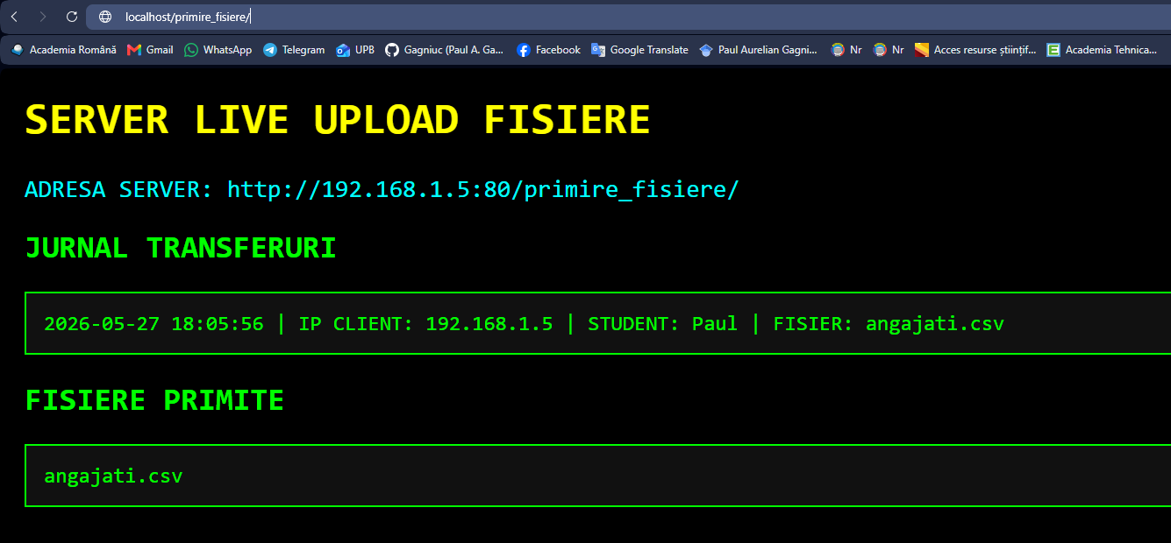
Dupa primirea fisierului:

Slide 18
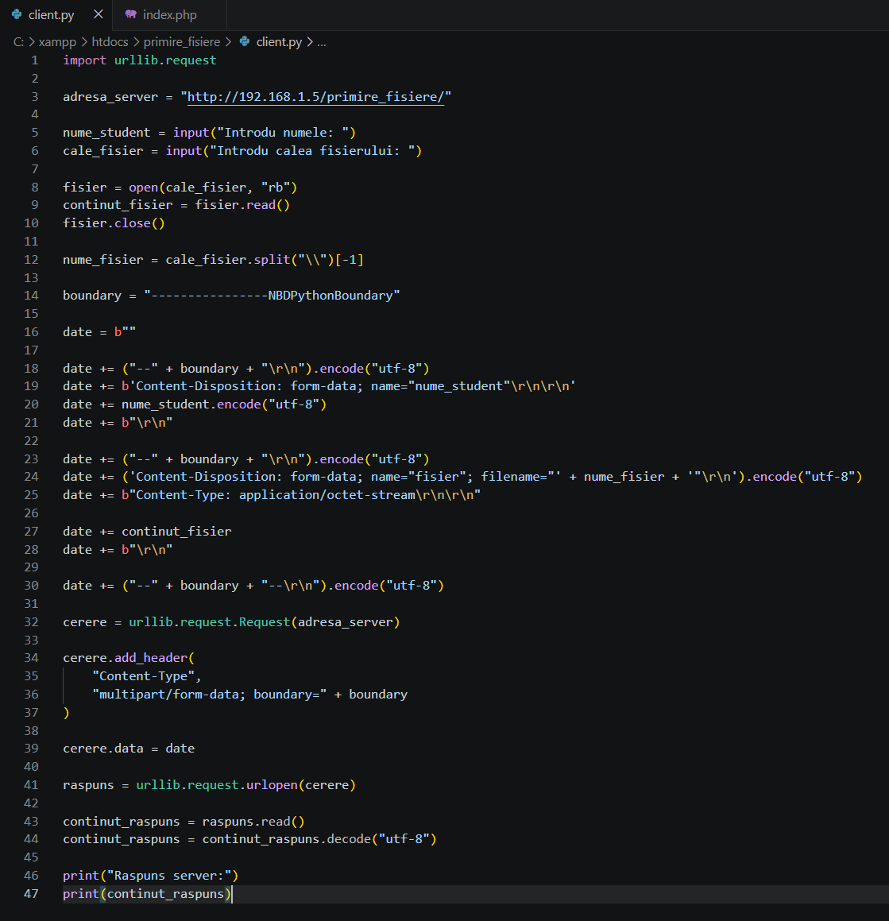
Scrieti partea de client pentru trimiterea de fisiere:
boundary este textul special care separă în pachetul HTTP câmpul nume_student de câmpul fisier și marchează unde începe și unde se termină fiecare parte trimisă către server.
codul simulează uploadul unui formular HTML din browser, cu un câmp text și un fișier atașat.
\r = carriage return (mută cursorul la începutul liniei) \n = newline (trece pe linia următoare)

Slide 19
Upload + răspuns structurat + info fișier primit.
fisiere : json
Client
Server
IP:port

Slide 20
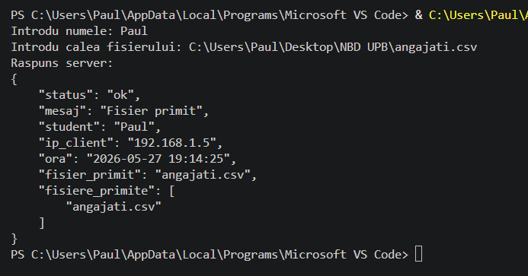
Exercitiu! Ne mutam pe endpoint-ul:
http://192.168.1.5/upload_si_primeste_json/
Folosim clientul anterior, insa,
schimbam link-ul din client, la care se face cererea (link-ul cu rosu).
Apoi, dupa incarcarea unui fisier la noul endpoint, serverul returneaza lista de fisiere existenta sub forma de JSON.
REST API = un set de adrese web prin care un program vorbește cu un server.

Slide 21
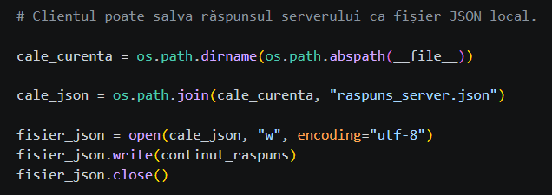
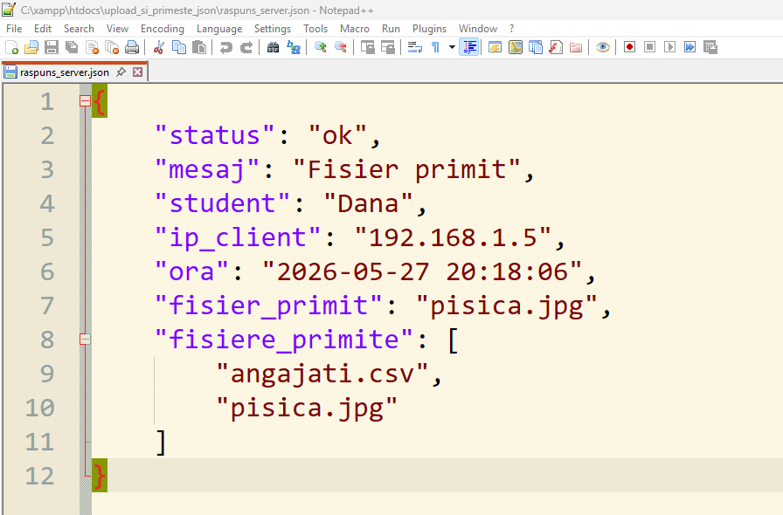
Modificati client.py prin adaugarea modulului de salvare a raspunsului in fisier JSON
raspuns_server.json

Slide 22
Upload + răspuns structurat + listă de fișiere primite.
fisiere : json
Client
Server
IP:port

Slide 23
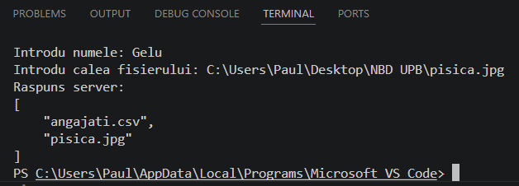
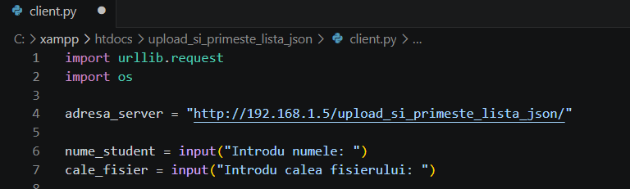
Ne mutam pe: upload_si_primeste_lista_json
http://192.168.1.5/upload_si_primeste_lista_json/
adresa_server = "http://192.168.1.5/upload_si_primeste_lista_json/"
Acelasi client.py ne va salva lista fisierelor incarcate pe server.

Slide 24
Chat
text
Client
Server
IP:port

Slide 25
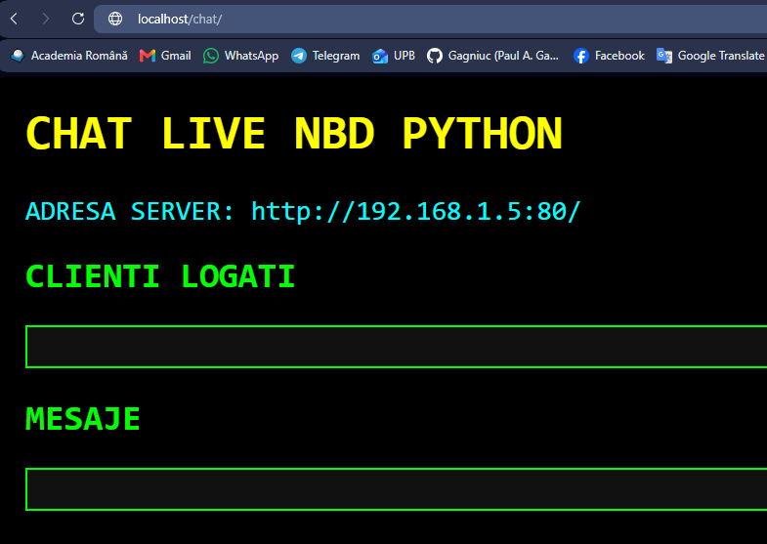

Server

Slide 26
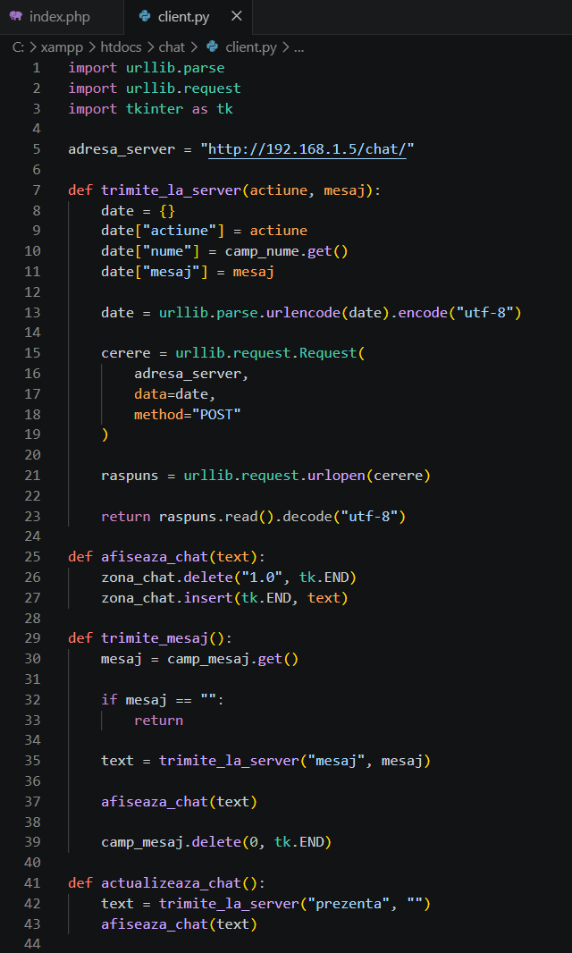
trimite_la_server(actiune, mesaj) ia acțiunea, numele și mesajul, le transformă în date HTTP, le trimite prin POST la serverul PHP și întoarce textul primit ca răspuns.
urlencode transformă caracterele speciale în forma URL encoded, de exemplu:
Salut Paul! → Salut+Paul%21
Pentru fișiere binare se folosește de obicei multipart/form-data, nu urlencode.
afiseaza_chat(text) Șterge zona de chat și afișează textul nou primit de la server.
trimite_mesaj() Ia mesajul introdus de utilizator, îl trimite la server și actualizează chatul.
actualizeaza_chat() Cere periodic ultimele mesaje de la server și actualizează fereastra chatului.

Slide 27
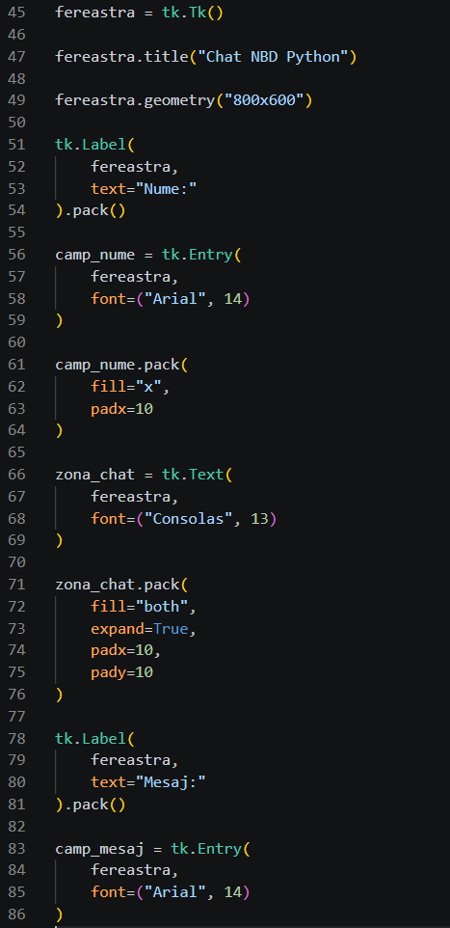
fereastra = tk.Tk() Creează fereastra principală a aplicației.
fereastra.title("Chat NBD Python") Setează titlul ferestrei.
fereastra.geometry("800x600") Setează dimensiunea ferestrei la 800×600.
tk.Label(... text="Nume:").pack() Afișează eticheta „Nume:”.
camp_nume = tk.Entry(...) Creează câmpul unde utilizatorul introduce numele.
camp_nume.pack(...) Afișează câmpul de nume în fereastră.
zona_chat = tk.Text(...) Creează zona unde apar mesajele chatului.
zona_chat.pack(...) Afișează zona de chat și o extinde în fereastră.
tk.Label(... text="Mesaj:").pack() Afișează eticheta „Mesaj:”.
camp_mesaj = tk.Entry(...) Creează câmpul unde utilizatorul scrie mesajul.

Slide 28
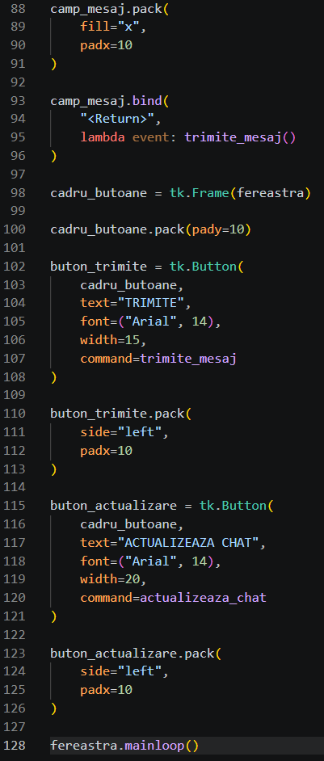
camp_mesaj.pack(...) Afișează câmpul pentru scrierea mesajului.
camp_mesaj.bind("<Return>", ...) Trimite mesajul când utilizatorul apasă Enter.
cadru_butoane = tk.Frame(fereastra) Creează un container pentru butoane.
cadru_butoane.pack(...) Afișează containerul butoanelor.
buton_trimite = tk.Button(...) Creează butonul „TRIMITE”.
command=trimite_mesaj Leagă butonul de funcția care trimite mesajul.
buton_trimite.pack(...) Afișează butonul în fereastră.
buton_actualizare = tk.Button(...) Creează butonul „ACTUALIZEAZA CHAT”.
command=actualizeaza_chat Leagă butonul de funcția care cere ultimele mesaje de la server.
buton_actualizare.pack(...) Afișează butonul în fereastră.
fereastra.mainloop() Pornește bucla principală a interfeței grafice și menține aplicația deschisă.

Slide 29
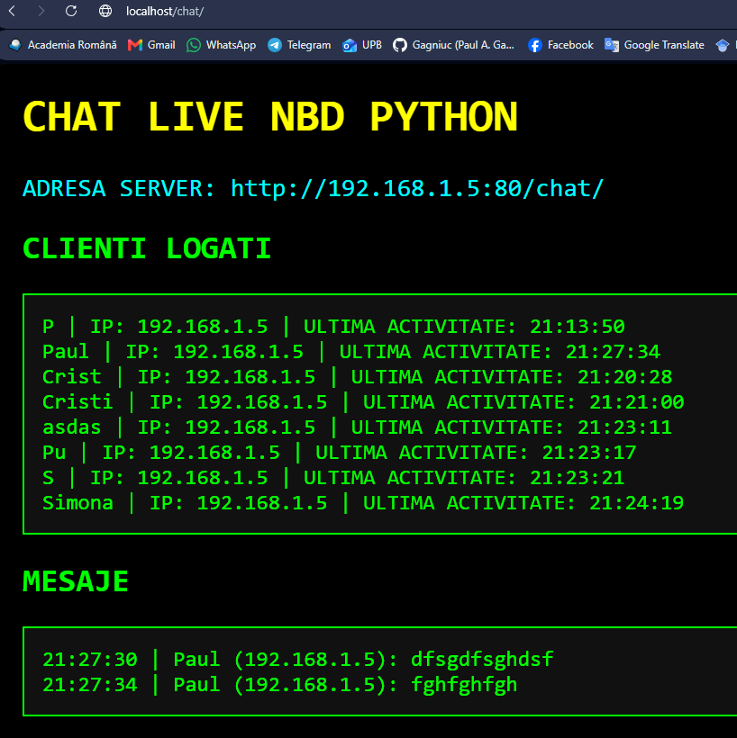
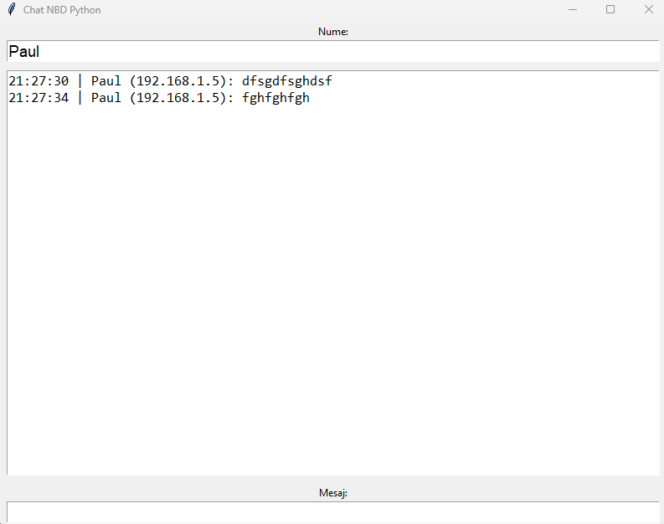
Testare: Clienti - Server

Slide 30
Verificare integritate documente
text
Client
Server
IP:port

Slide 31
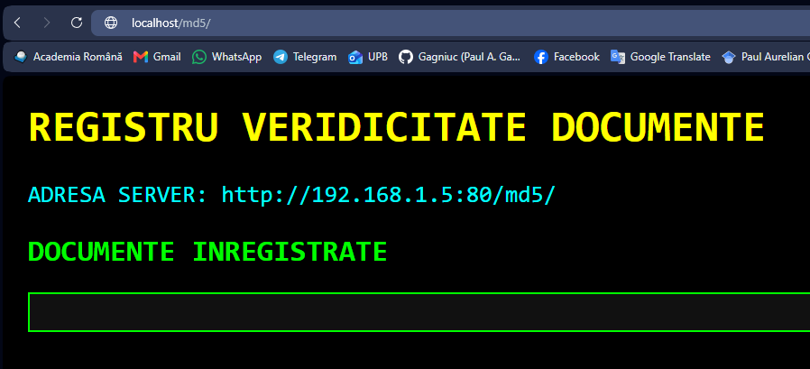
Server care verifică hash-uri documente
Server
stampileaza
verifica
Client 1
Client 2
Trimite fisier (orice mediu)

Slide 32
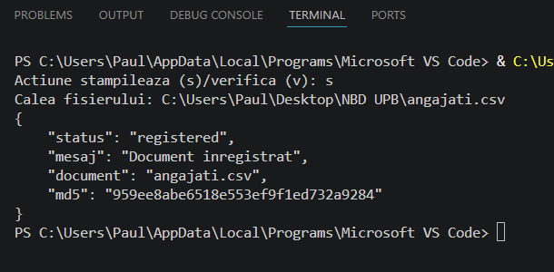
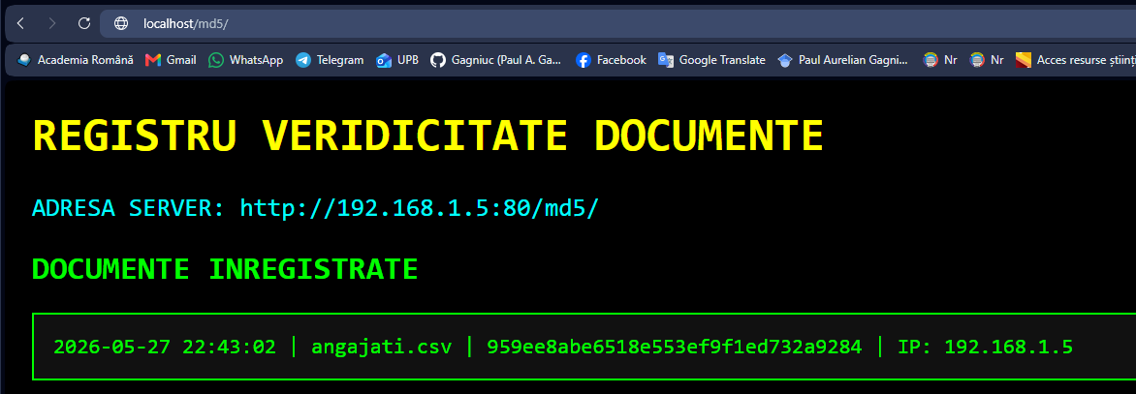
Stampilare fisier
C:\Users\Paul\Desktop\NBD UPB\angajati.csv

Slide 33
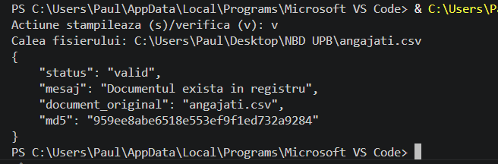
Verificare fisier primit
C:\Users\Paul\Desktop\NBD UPB\angajati.csv

Slide 34
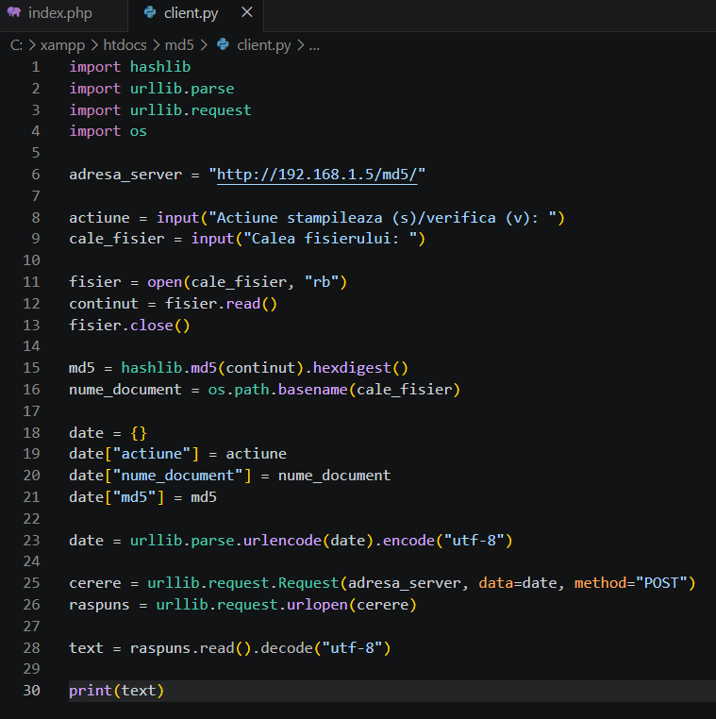
client.py

Slide 35
Execuție la distanță Python prin PHP
text
Client
Server
IP:port

Slide 36
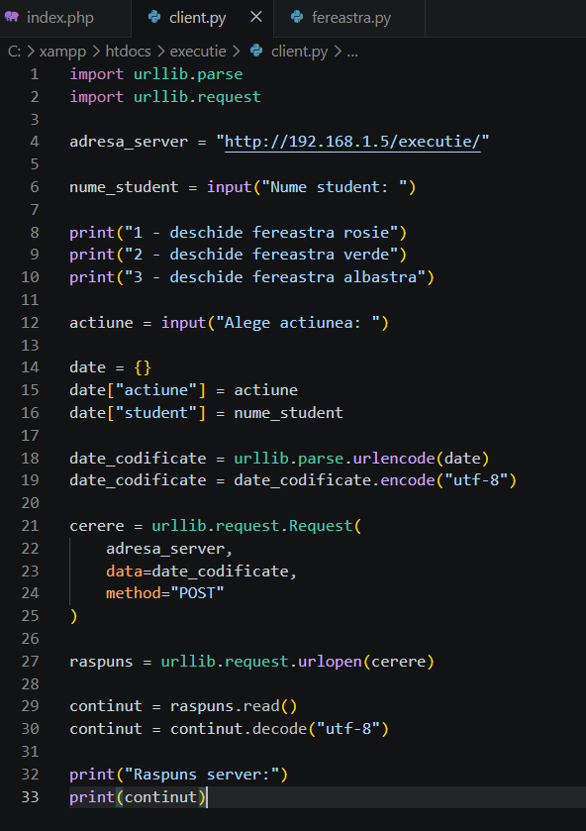
client.py

Slide 37
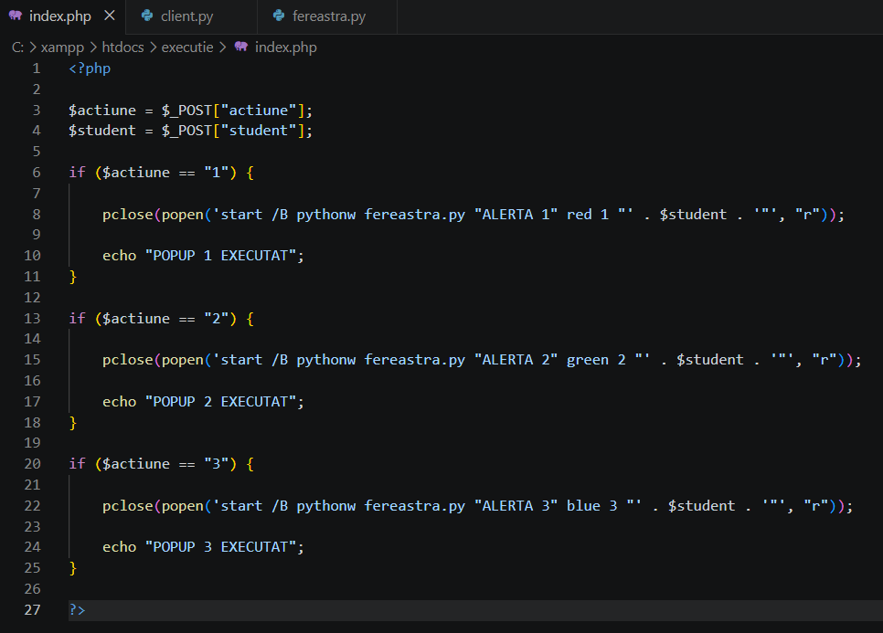
index.php

Slide 38
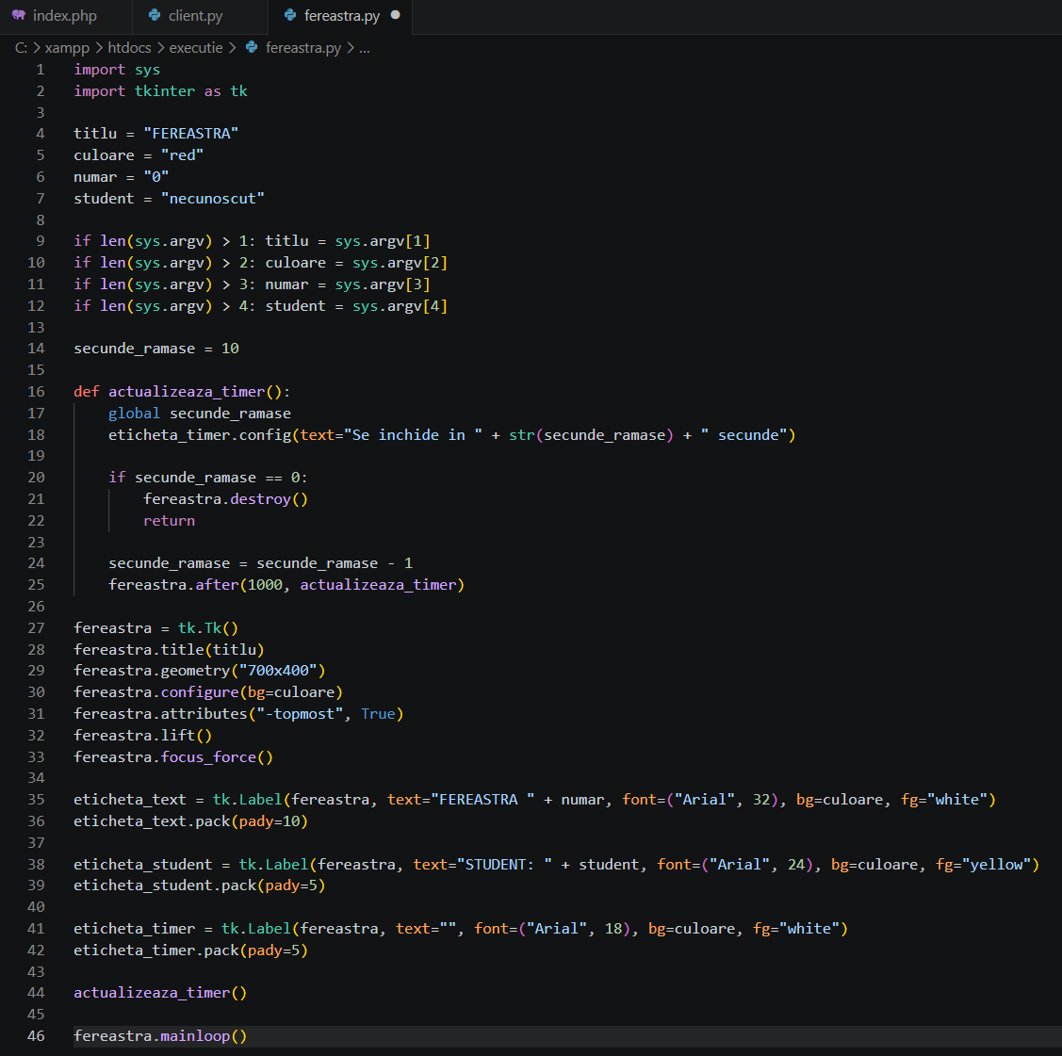
Script popup de executat pe server, la cerere!
fereastra.py

Slide 39
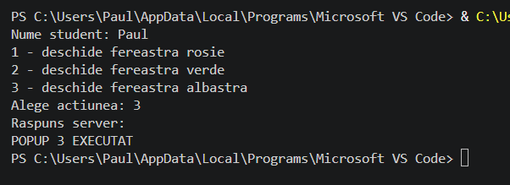
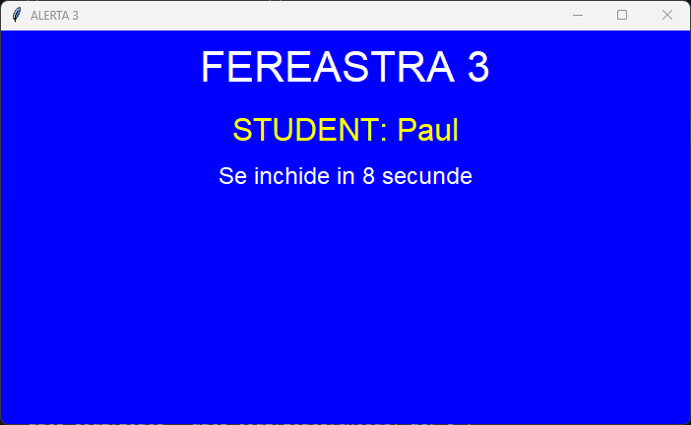
Testare
text
Client
Server
IP:port
client.py
fereastra.py

Slide 40
Execuție la distanta a fisierelor compilate (*.exe)
text
Client
Server
IP:port

Slide 41
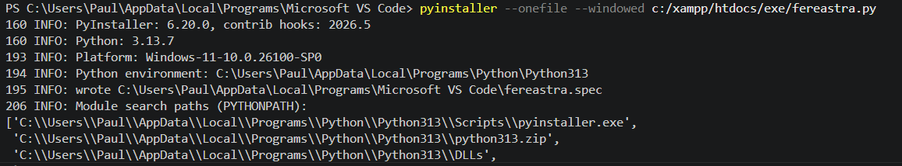
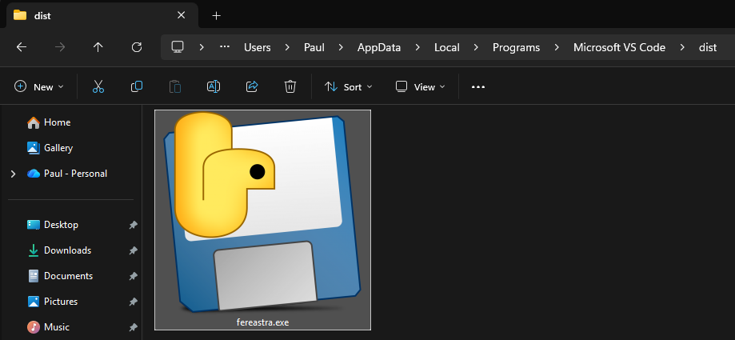
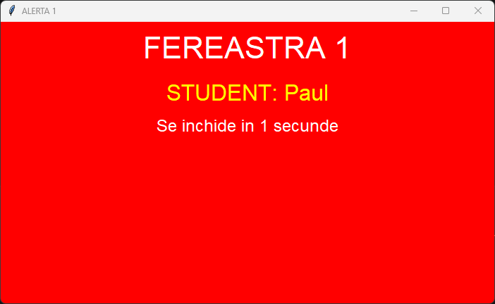

Compilare
pip install pyinstaller
pyinstaller --onefile --windowed c:/xampp/htdocs/exe/fereastra.py

Slide 42
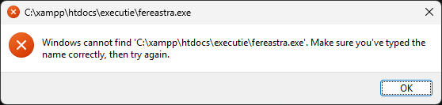
Testare este la fel ca cea precedenta
text
Client
Server
IP:port
client.py
fereastra.exe

Slide 43
Ză end!

